Slide 1
Universidad autónoma del estado de México
UNIDAD ACADÉMICA PROFESIONAL CHIMALHUACÁN
LICENCIATURA EN educación
Evaluación Profesional I
Unidad de
aprendizaje
Facilitadora: María de los Angeles Cienfuegos Velasco

Slide 2
Objetivo general de la UA
Recuperar la formación en investigación e introducir a los estudiantes a la realización de un trabajo de investigación.
El curso descansa en el trabajo que desarrollan directamente los estudiantes

Slide 3

Unidad II
La fundamentación teórica y epistemológica en la elección del tema de investigación
Objetivo: reflexionar sobre la idea de investigar para lograr un trabajo académico como requisito a la titulación
(sensibilizar ante importante tarea)

Slide 4
Investigar investigando investigación
tema

Slide 5


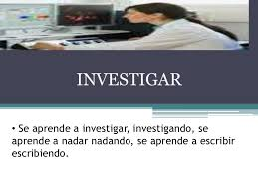
Antes de introducirnos al desarrollo del temario de la Unidad II
A manera de introducción y retroalimentación de asignaturas antecedentes, reflexionar en relación a:
investigando
EJERCICIO
¿Qué nos quiere decir esto?

Slide 6
¿INVESTIGACIÓN?
Todos los días vemos o escuchamos resultados de procesos de investigación.
SUS RESULTADOS SON FAMILIARES, TROPEZAMOS CON SUS HALLAZGOS EN
INFORMES
PERIÓDICOS
LIBROS
PROGRAMAS DE TELEVISIÓN
REVISTAS
ARTÍCULOS

Slide 7
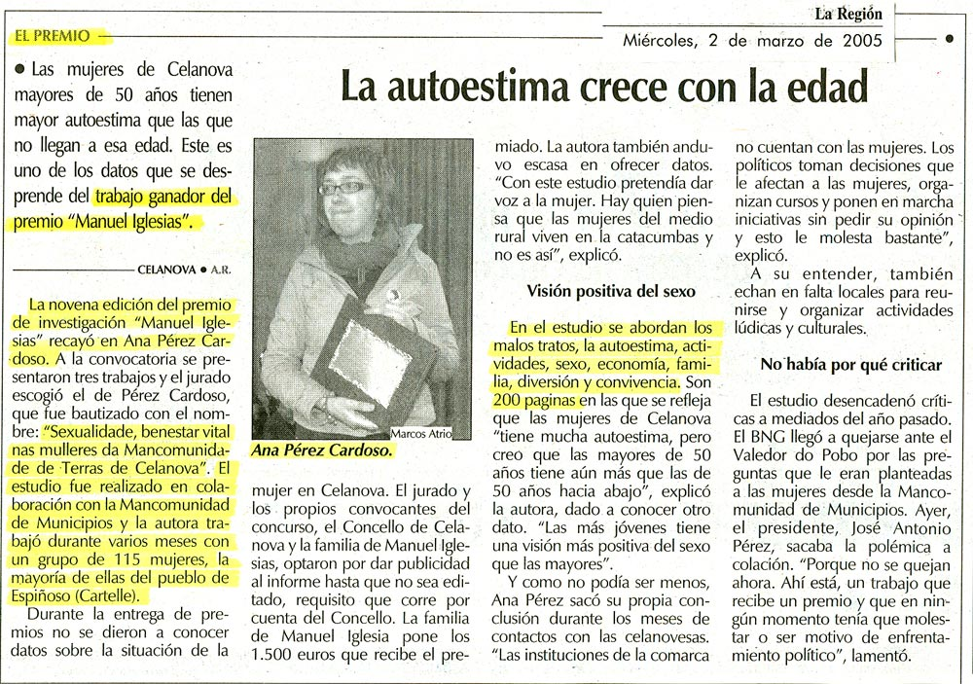
La investigación presente en NOTICIA de PERIÓDICO

Slide 8
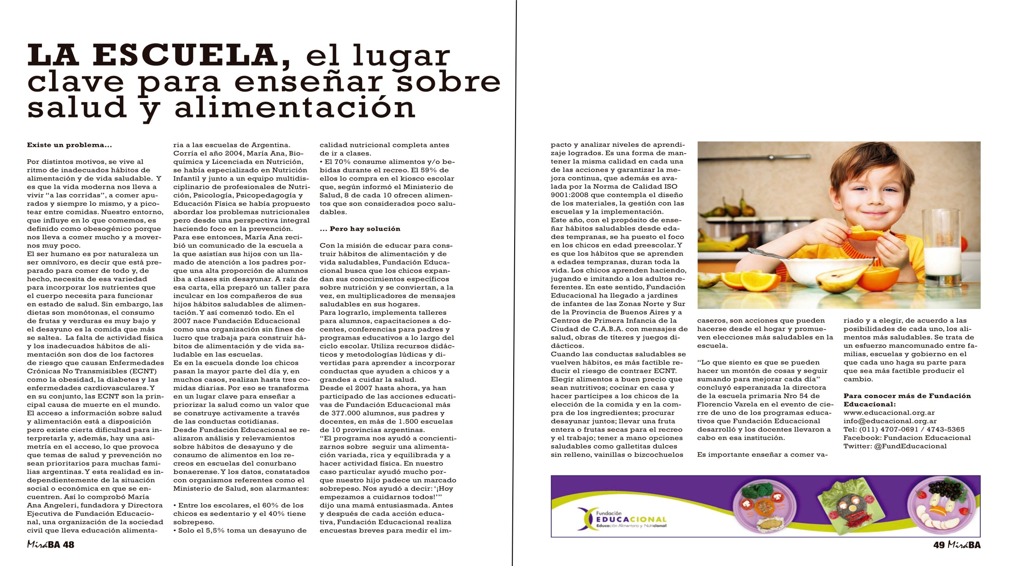
La investigación presente en un artículo

Slide 9
Con sus resultados nos enteramos de:
El índice de escolaridad
La capacitación docente
Número de niños y jóvenes sin instrucción escolar
El significado de la calidad educativa
Características de la escuela pública
La deserción en México
La experiencia de vida en el estudiante universitario
Procesos de enseñanza
investigadores

Slide 10
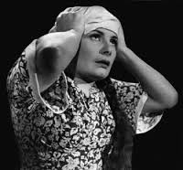

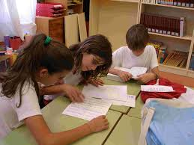

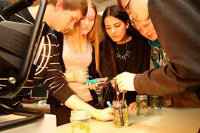
Pero… yo ¿investigador?

Slide 11
Como estudiantes hemos estado en contacto permanente con la investigación
Cuando investigamos sobre un tema para preparar la exposición de clase que se ha solicitado
Cuando realizamos un trabajo de campo
Cuando indagamos para resolver una tarea
Cuando buscamos información para presentar un periódico mural

Slide 12
COMPLETE LA ORACIÓN
NO MÁS DE VEINTE PALABRAS Y COMUNIQUE LO QUE PIENSA DE ELLA
EJERCICIO
La investigación es:
¿Qué pienso de ella?

Slide 13
COMPARE SU RESPUESTA SOBRE LAS IDEAS MÁS COMUNES SOBRE LO QUÉ ES la INVESTIGACIÓN
¿se coincide con alguna de ellas o se piensa de manera diferente?
Consiste en demostrar una teoría
Es algo que hacen académicos o especialistas
Es algo muy costoso
Se ocupa de probar los hechos
Es objetiva
Prueba lo que se quiere probar
Está al servicio de los poderosos
Es muy difícil
Es científica
Exige demasiado tiempo
Ayuda a transformar la realidad
Explica fenómenos
Busca probar hipótesis
No cambia las cosas
es muy complicada
Debe se original
Es una actividad sometida a rigurosos controles
Puede ser interesante
Es algo muy tediosos y aburrido
Es divertida

Slide 14
Cosas que posiblemente no sabemos sobre la investigación
Requiere tiempo
Es subjetiva
Puede ser hecha por cualquiera
Es a menudo aburrida si no interesa hacerla
Puede ser divertida
Puede llevar toda una vida
Puede ser mucho más interesante que sus resultados
Consiste en ser curioso
Se puede hacer de muchas maneras
Se puede investigar cualquier cosa
Requiere de habilidades cotidianas
Se entromete en nuestros sueños
Es hecha por la gente y para la gente
Puede transformar la teoría en la acción
Puede conducir a una dirección inesperada
Hombres y mujeres investigan
No hay respuesta definitiva
Usted puede investigar

Slide 15
Debemos abrir nuestra mente
No dude: usted es capaz de hacer una investigación. Muchas habilidades que necesita son comunes y cotidianas
preguntar
escuchar
registrar

Slide 16
Habilidades cotidianas aplicadas a la investigación
EJERCICIO
Recuerde un incidente de su vida: resuma en una oración el hecho y redacte la experiencia vivida.
Eligió un hecho, seguramente tuvo que ser selectivo dada la amplitud del área en la que hubo que escoger
(seleccionó una muestra)
Al hacer el ejercicio habrá utilizado una variedad de habilidades cotidianas que también se aplican a la investigación
Realizó un examen del hecho, influido por su propia expectativa o la expectativa de otros
(recolectó y analizó un conjunto de datos)
Asumió el hecho y lo presentó en forma breve (redactó su análisis)

Slide 17
Habilidades
La investigación requiere profesionalizarlas de manera consecuente, mesurada y sistemática a fin de ser
rigurosos, críticos y analíticos
Leer
Escuchar
Observar
Elegir
Preguntar
Resumir
Organizar
Escribir
presentar
Exige que el investigador atienda los diversos valores, opiniones, significados y explicaciones para estar alerta a las parcialidades y distorsiones

Slide 18
La habilidad para…
Leer para investigar
Escuchar para extraer información útil
Observar para extraer información útil
Elegir muestro y selección
Preguntar parar recolectar datos
Resumir para organizar datos
Organizar el proyecto
Escribir para redactar el trabajo
Presentar resultados

Slide 19


La palaBra investigación
Puede inspirar miedo, temor
Pensamos que supera nuestra capacidad
PODEMOS INVESTIGAR
Lo más importante es poner en práctica mis habilidades y aumentar la confianza en mi mismo; leer los materiales pertinentes y reflexionar constantemente sobre la investigación

Slide 20
¿porqué investigar como requisito para obtener un título universitario?
EJERCICIO
Razones para emprender una investigación. Enumere 5 motivos:
1.-
2.-
3.-
4.-
5.-

Slide 21

Es posible que no tenga respuesta alguna
Es posible que se vea obligado a responder
Tal vez no le interese investigar y lo hará porque se lo solicita su profesor o se lo exige su proyecto curricular.
Es una forma de explicar una realidad desde un enfoque profesional
Representa un pensar organizado.
Conduce a un manejo de saberes especializado
Expresa una madurez intelectual
Involucra: mejorar los conocimientos
Una vez que encuentras tu discurso, te motivas para llegar a la meta y defender tu postura.

Slide 22
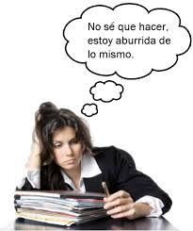
Qué hacer si no existe motivación?
Trabaja con tema que sea de gran interés
Céntrese en las habilidades que desarrollará más que en el producto
Incorpore algún conocimiento que le interese adquirir o que le sea relevante
Considere la investigación como parte de una actividad más amplia que le dejará beneficios para su formación profesional
Encuentre alguien que lo apoye y empuje hasta lograr su término
Prométase una recompensa una vez concluida.
Decídase a llevar un buen trabajo de investigación

Slide 23

La decisión lo tiene que comprometer
El tema es la decisión más importante que debe tomarse.
Pregúntese si el proyecto podrá arrancarlo de la cama los lunes lluviosos a primera hora, SI lo alejará de las fiestas, si podrá mantenerlo despierto muchas noches o si podrá hacerlo madrugar.
Respuesta negativa: se verá en dificultades más adelante, entonces es conveniente modificar el tema o elegir otro que despierte su interés o lo estimule

Slide 24

SI USTED ESTÁ MOTIVADO TENDRÁ EL IMPULSO NECESARIO PARA CONCLUIR SU INVESTIGACIÓN CON ÉXITO

Slide 25



El proyecto de investigación empieza en el momento en que se decide hacer algo.
El mero hecho de leer esto, ya se comenzó

Slide 26

Atienda normas y expectativas
Al emprender una investigación para obtener un título universitario debe leer los reglamentos pertinentes; pregunte lo que no entienda y cíñase a él.
No atenerse a las normas y presentar una tesis muy breve o muy extensa que no responda al formato estipulado o este redactada incorrectamente, equivale meterse en problemas

Slide 27

Consulte investigaciones similares a tu idea de investigación que te interesa inmiscuirte
Permiten aprender mucho, no exactamente sobre el tema, sino sobre la presentación del trabajo, la manera de organizarlo, sus posibilidades y limitaciones.
Cuando vea por primera vez una tesis terminada se sentirá incapaz de emprender algo de la misma envergadura. Pero a medida que se familiarice comenzará a pensar que está en condiciones de escribir algo tan bueno como eso que ve por primera vez.

Slide 28
¿Qué hacer si no se ocurre alguna idea?
Pregunte a su tutor
Examine trabajos previos
Desarrolle alguna investigación anterior entregada como trabajo final
Observe su práctica profesional
Revise sus intereses
Piense en el título
Véase a futuro
Siga sus intuiciones
Dibuje un diagrama
Comience por cualquier parte
Revise temáticas de congresos
Pero… prepárese para cambiar el rumbo

Slide 29
Escribe tu idea general de interés para investigar
EJERCICIO

Slide 30

RECUERDA
LEER PARA PROBLEMATIZAR

Slide 31



El resultado dependerá de la organización de tu tiempo y dedicación a la tarea

Slide 32
BIBLIOGRAFÍA
Blaxter L., Hughes Ch. y Tight M. (2008). Cómo se hace una investigación? Gedisa. Biblioteca de Educación. 4ta. Reimp. Barcelona.
Sánchez Cuevas Gloria (s/f). ¿Porqué investigar en la universidad?. Coordinadora de investigación de la EBC. gk.sanchez@ebc.edu.mx, consultado 8 de agosto 2015.
https://intranet.ebc.edu.mx/contenido/vidaebc/descargas/vis_doc/edu/vision_univ300911.pdf
Fernández Rojas H. y Ramírez Gil R. (2011). Leer para investigar. La Colmena Núm. 72 octubre-diciembre.

Slide 33
Recomendaciones para uso del material
El material se usa en clase introductoria a la Unidad II. Se pretende sensibilizar al estudiante para que investigue y pierda el miedo a la palabra TESIS
El discurso del facilitador es importante para reafirmar que investigar para lograr una tesis no es un proceso difícil. Todo está en la forma en que nos acercamos a ese proceso.
Se recomienda platicar a sus alumnos la primera experiencia como investigador. Platique lo que usted sintió al hacer el proceso la primera vez y cómo logró la meta.

